Slide 1

Alpha_Shogi
강화학습을 적용한 인공지능 게임 프로그램
Reinforcement_learning

Slide 2

Part.1 주제 선정 이유
Part.2 Alphazero 소개
CONTENTS
Part.3 파트 설명
Part.4 결과물 시연

Slide 3
Part1.
주제 선정 이유

Slide 4

!!!
강화학습을
굳이
왜

Slide 5
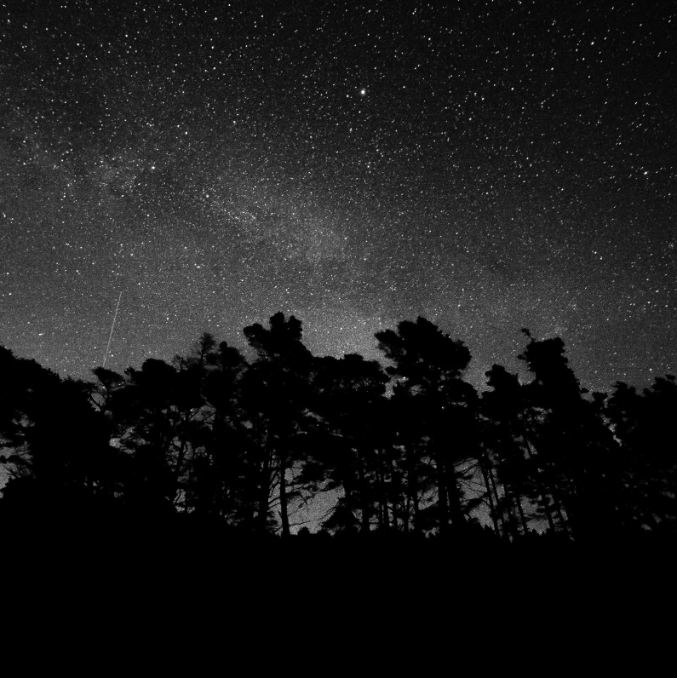
Part2
Alpha_Zero

Slide 6
Alpha_Zero
| 알파제로 VS 알파고 |
알파고
알파제로
기보 데이터 필요
First
게임을 규칙만을 갖고 스스로 학습
2가지의 네트워크
Second
한 가지의 네트워크
승률이 높았던 가상의 선수를 상대로 훈련
Third
학습 상대를 자신으로 한정

Slide 7
Alpha_Zero
| 알파제로 VS 알파고 |
AlphaGo VS AlphaZero
알파 고 구성 네트워크 ㄱ | 알파고 | 알파제로
구성 | 몬테 카를로 트리 탐색 정책 네트워크 가치 네트워크 롤아웃 정책 | 몬테카를로 트리 탐색 듀얼 네트워크
네트워크 구조 | CNN | Resnet
학습 방법 | 지도 학습 강화 학습 | 강화학습
입력 | 19 x 19의 2차원 배열 48개 | 19 x 19의 2차원 배열 17개

Slide 8
Alpha_Zero
| Alpha_zero의 기본구조 |
딥 러닝
최선의 수를 예측하는 “직감”
“앞을 읽는 능력”
탐색
강화학습
셀프 플레이를 통한 “경험”
알파제로에서 사용되는 탐색, 딥러닝, 강화 학습

Slide 9

Part3
파트 설명

Slide 10



파트 설명
| UI 구현 |
국면의 진행사항에 따른
화면 출력
선 수 후 수 설정
기물의 초기 배치
Tkinter 사용
Switch.py 를 통해
다음 화면으로 정보 전달
마 와 상의 경우
4가지의 배치 모드 제공

Slide 11
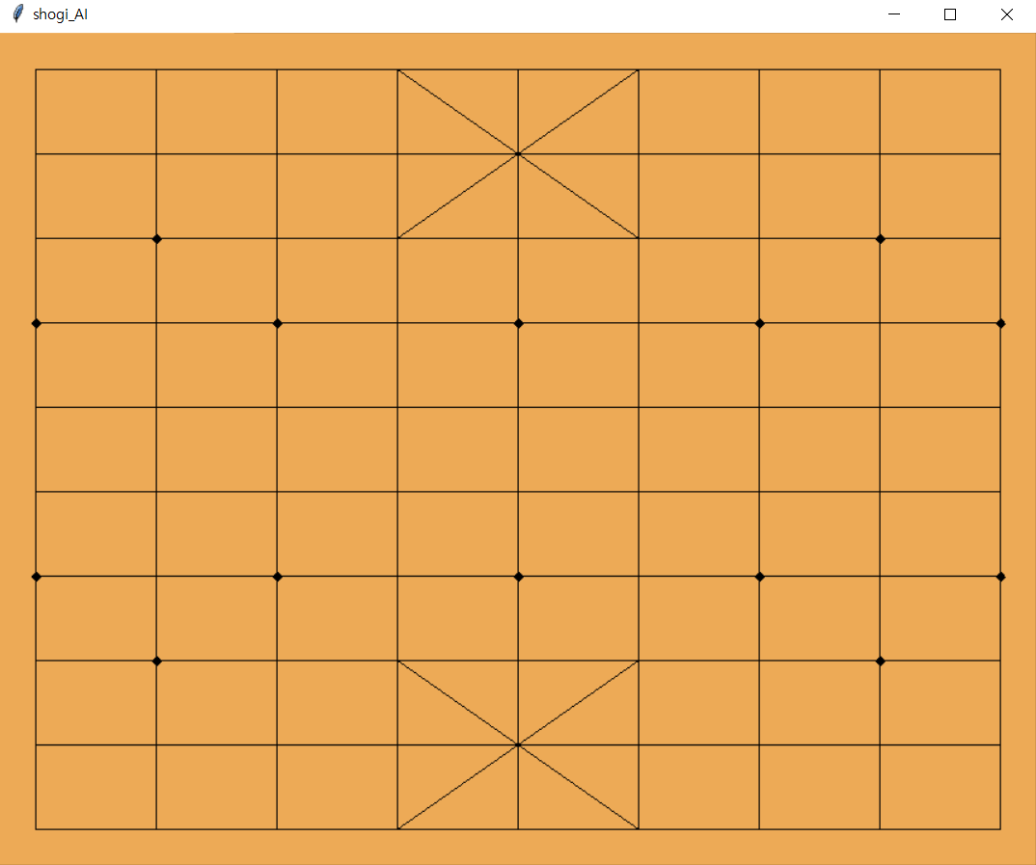
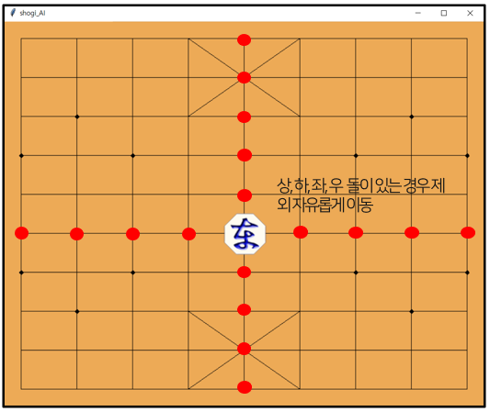


파트설명
| UI 구현 |
Turn_of_human( ) 실행
클릭시

Slide 12
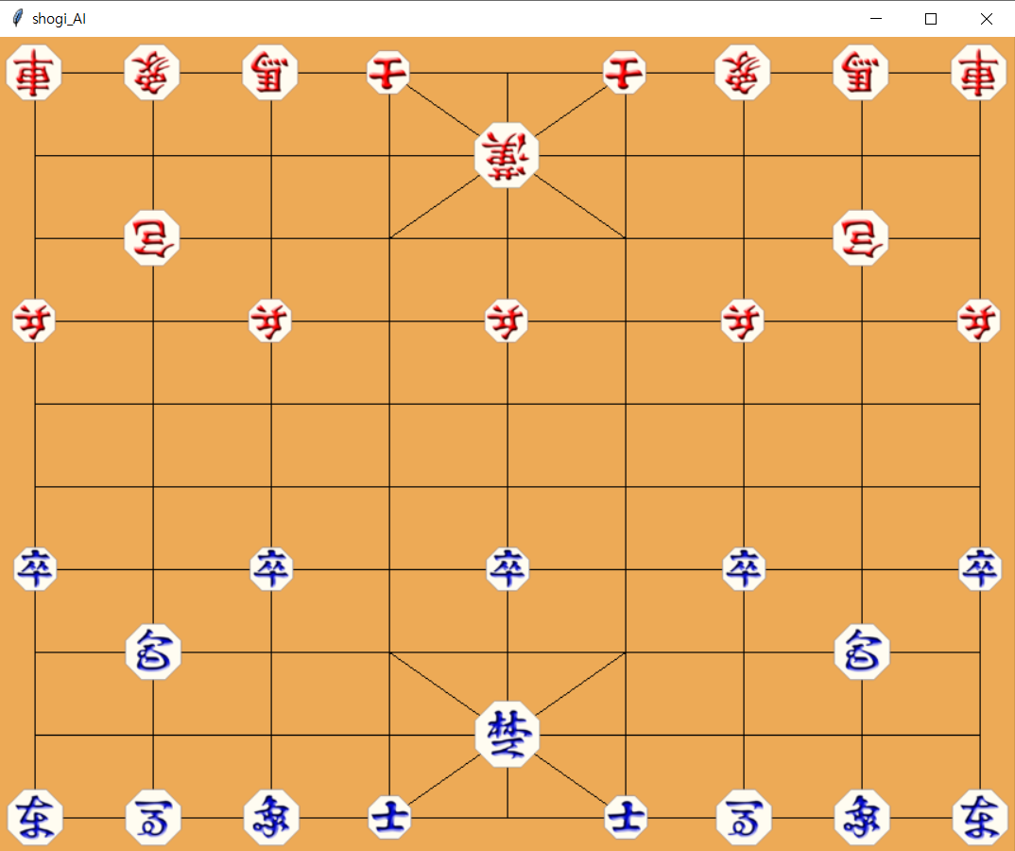
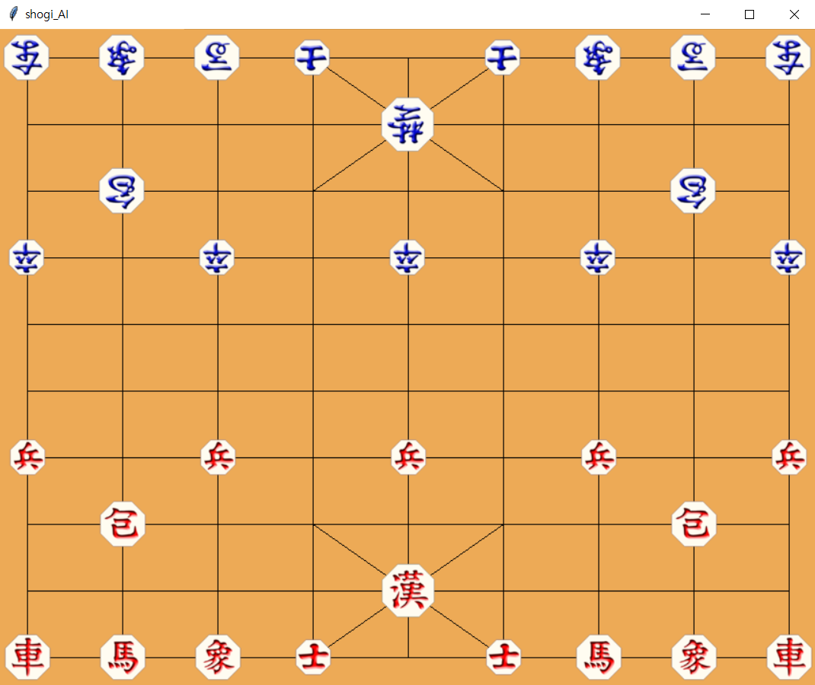
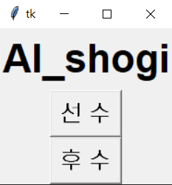
파트설명
| UI구현 |
Switch.py
Shogi_batch.py
선 수 : 0
후 수 : 1
선 수
후 수

Slide 13
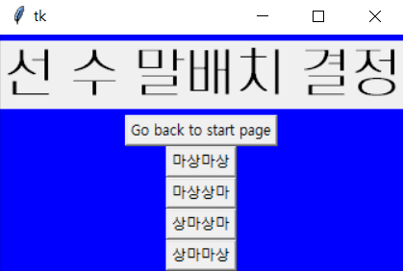
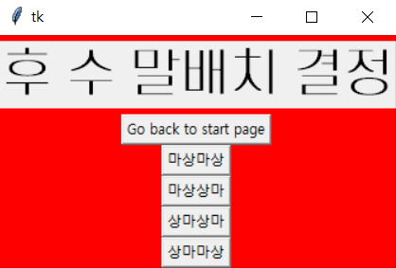




파트 설명
| UI구현 |
Switch.py
Shogi_batch.py
마상마상
상마마상

Slide 14
Problem
| UI 구현 파트의 문제점 |
Shogi_batch.py
Switch.py
Turn_of_human() | 기물 클릭시 실행
Turn_of_ Ai() | AI 턴 실행
Position_to_direction | 위치를 방향정수로 변경
On_draw() | 화면 생성
draw_piece() | 기물 배치
draw_curwur() | 바인딩 박스와 경로 표시
create_index_dict() | 인덱스 계산
coord_to_index() | 인덱스 계산
Switch_frame() | 화면 전환
Start_page | 선 수 후 수 화면 출력
Pageone | 선 수 일 경우 화면 출력
Pagetwo | 후 수 일 경우 화면 출력
import
개선 점
어려웠던 점
기물의 점수를 실시간으로 표시
턴 마다의 시간초 제한
Tkinter 사용이 처음
화면 전환시 index 값 전달

Slide 15
Part3
API

Slide 16


파트설명
| API |
시간 복잡도 구현
공간 복잡도 구현
코드 최적화를 위한
시간 복잡도
메모 최적화를 위한
공간 복잡도

Slide 17
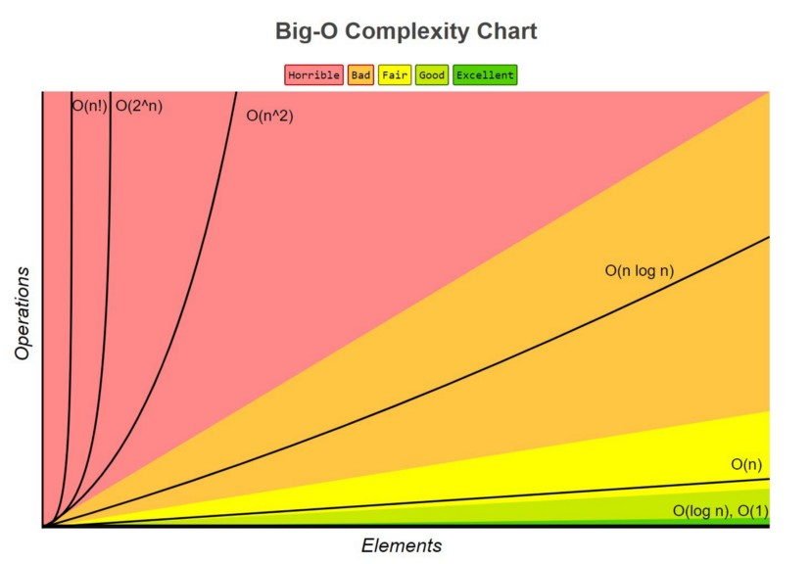
Problem
| API 파트|

Slide 18
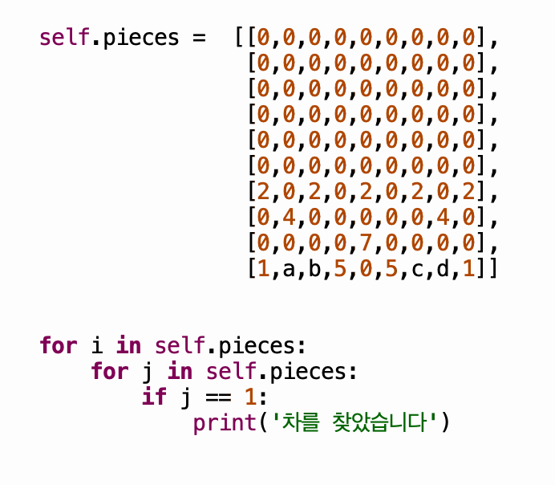

Problem
| API 파트|

Slide 19
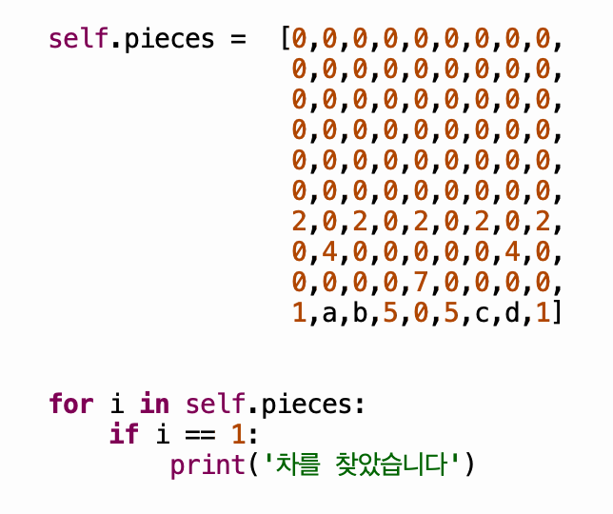
Problem
| API 파트|

Slide 20
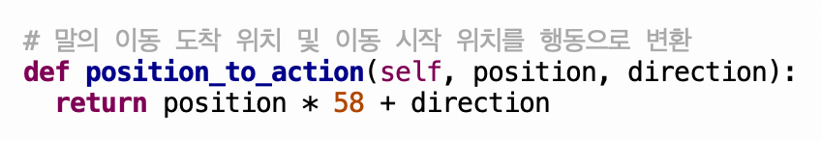
Problem
| API 파트 |

Slide 21
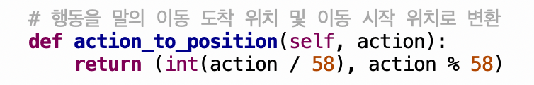
Problem
| API 파트 |

Slide 22
Part3
모델링

Slide 23

API & UI
| API |
네트워크 구현
Pytorch 사용

Slide 24
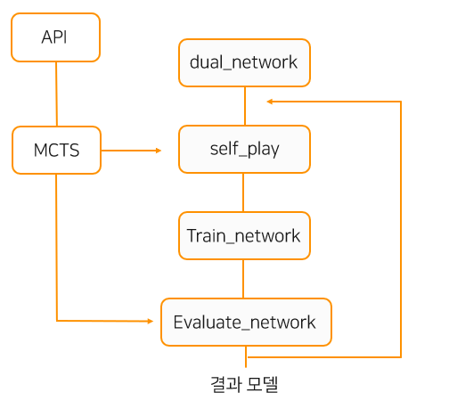
Problem
| 모델링 파트 |
게임 룰
듀얼 네트워크
탐색
알고리즘
셀프 플레이
모델 학습
모델 평가

Slide 25
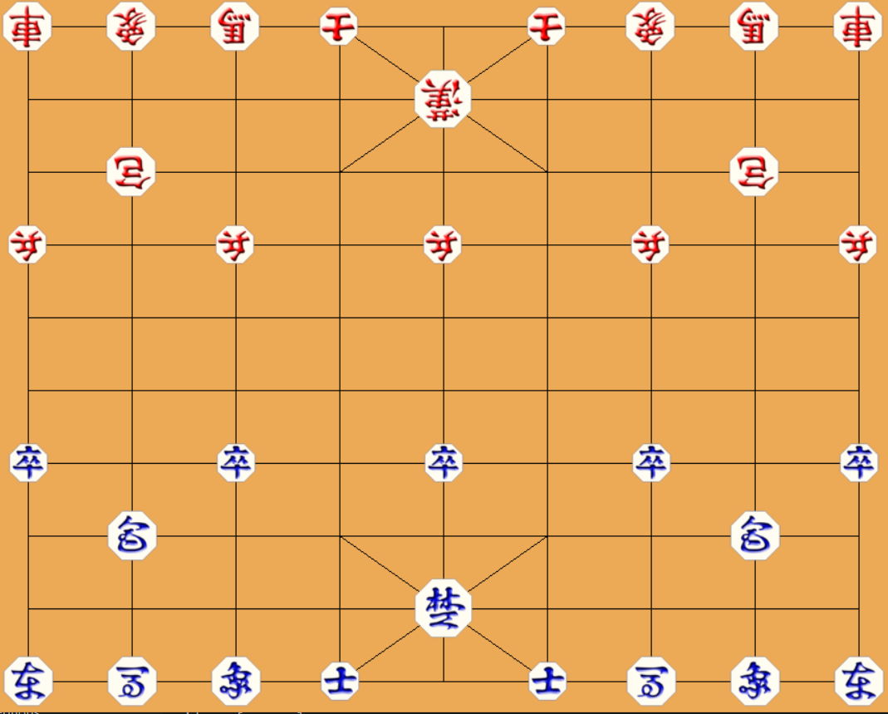
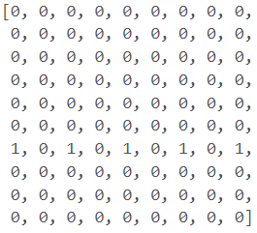
Alpha_Zero
| 듀얼 네트워크 생성 파트 |
컨볼루셔널 레이어
듀얼 네트워크 구성
ResNet의 레지듀얼 블록으로 게임 화면의 특징 추출
최 종 출력으로 정책과 가치를 출력한다.
레지듀얼 블록
정책
가치
[0, 0, 0, 0.05, 0 ,0 , 0.95 , 0,0]
[1,0]
총 ”16 레이어”
듀얼 네트워크 의 입력
레지듀얼 블록
자신의 돌의 위치 7x9x10 배열
상배방의 돌의 위치 7x9x10 배열
풀링 레이어
정책 출력
가치 출력
듀얼 네트워크의 구조

Slide 26

API & UI
| API |
기물의 움직임
승패 여부
각 기물마다의
움직임
패 조건과
비겼을 때 조건

Slide 27







API & UI
| API 동작 구현 |
초
한
왕
포
legal_action( ) 적용
차
궁 안에서 선
따라 움직임
마

Slide 28
API & UI
| API 동작 구현 |
초
한
왕
뛰어 넘는다.
포
뛰어 넘는다.
뛰어 넘을 수 없다.
legal_action( ) 적용
차
뛰어 넘는다.
마

Slide 29
API & UI
| API 동작 구현 |
초
한
왕
포
상, 하, 좌, 우 돌이 있는 경우 제외 자유롭게 이동
legal_action( ) 적용
차
마

Slide 30
API & UI
| API 동작 구현 |
초
한
왕
포
legal_action( ) 적용
日 자로 이동함
차
마

Slide 31

Part4
Play Game

Slide 32
부족한 시간의 문제
자원의 문제
Problem

Slide 33
Ploblem
| 자원의 문제 |
자원의 문제점
1개의 GPU로는 학습 시간이 너무 오래 소요된다.
한 대의 공유 컴퓨터
알파고 제로와 알파제로의 학습 시간 비교
프레임 워크 | CPU | GPU | TPU
알파고 제로 (20블록) | 11,000년 | 270년 | 3일(2,000)개
알파고 제로 (40블록) | 150,000년 | 3,600년 | 40일(2,000)개
알파제로 | 5,600년 | 135년 | 1일(5,000)개

Slide 34


Problem
| 시간의 문제 |
강화학습 스터디
게임 프로그램 구현
강화학습
스터디
탐색 알고리즘
스터디
알파제로 스터디
간이 장기 구현
게임 프로그램 구현

Slide 35
감사합니다.

